Slide 1

ZÁPISY DO 1. ROČNÍKŮ

Slide 2
Studijní oddělení vedoucí studijního oddělení: Mgr. Libuše Lysáková libuse.lysakova@upol.cz, 585 635 010
bakalářské studium | magisterské a navazující magisterské studium
Mgr. Martina Fišerová | Pavlína Liendlová
martina.fiserova@upol.cz, 585 635 014 | pavlina.liendlova@upol.cz, 585 635 027
Ing. Jiří Janošík | Mgr. Magda Řezníčková
jiri.janosik@upol.cz, 585 635 024 | magda.reznickova@upol.cz, 585 635 023
Petra Špundová | Mgr. Marcela Vlčková
petra.spundova@upol.cz, 585 635 026 | marcela.vlckova@upol.cz, 585 635 025
Mgr. Eva Švubová
eva.svubova@upol.cz, 585 635 029
Na webových stránkách PdF UP v sekci Student – Administrativa, https://www.pdf.upol.cz/student/administrativa/, jsou jmenovitě uvedeny studijní referentky a referent spolu se studijními programy, které spravují.
Aktuální informace studentům jsou zveřejňovány na této stránce, prosíme o její průběžné sledování během celého studia.
V elektronické komunikaci je povinností studenta používat výhradně školní e-mail (na Portále UP) a uvádět identifikační údaje: jméno, příjmení, ročník, program a formu studia, případně osobní číslo.
Prosíme o dodržování úředních hodin!!!
Úřední hodiny jsou zveřejněny na výše uvedeném odkaze. Úřední hodiny se mohou během roku měnit.

Slide 3
 | Jeden studijní program (bez specializace)
VYCH | Vychovatelství
VYSP | Vychovatelství a speciální pedagogika
SPEP | Speciální pedagogika se zaměřením na expresivní přístupy
SPAS | Speciální pedagogika se zaměřením na pedagogické asistentství
SPZF | Speciální pedagogika se zaměřením na rozvoj zrakových funkcí
UMŠ | Učitelství pro mateřské školy
UMŠSP | Učitelství pro mateřské školy a speciální pedagogika
UPVOV | Učitelství praktického vyučování a odborného výcviku
Zkratky Bc. programů
maior | Sdružené programy maior-minor | minor
AJma | Anglický jazyk se zaměřením na vzdělávání | AJmi
ČJLma | Český jazyk a literatura se zaměřením na vzdělávání | ČJLmi
HKma | Hudební kultura se zaměřením na vzdělávání | HKmi
HIVma | Historie se zaměřením na vzdělávání | HIVmi
ITma | Informační technologie se zaměřením na vzdělávání | ITmi
MVma | Matematika se zaměřením na vzdělávání | MVmi
NJma | Německý jazyk se zaměřením na vzdělávání | NJmi
PREVma | Přírodopis a environmentální výchova se zaměřením na vzdělávání | PREVmi
SPPma | Speciální pedagogika pro 2. stupeň ZŠ a střední školy | SPPmi
SVma | Společenské vědy se zaměřením na vzdělávání | SVmi
TEVma | Technika a praktické činnosti se zaměřením na vzdělávání | TEVmi
VTma | Výtvarná tvorba se zaměřením na vzdělávání | VTmi
VZma | Výchova ke zdraví se zaměřením na vzdělávání | VZmi
mezifakultní studium PŘF | Fyzika | Fmi
 | Chemie | CHmi
 | Geografie | Zmi
mezifakultní studium FF | Francouzská filologie | FFmi
 | Ruská filologie | RFmi
 | Španělská filologie | ŠFmi
 | Žurnalistika | ŽUmi
 | Jeden studijní program se specializací
SPANDR | Speciální pedagogika – andragogika
SPINT | Speciální pedagogika – intervence
SPRV | Speciální pedagogika – raný věk
SPBC | Sociální pedagogika – specializace Výchova ve volném čase
SPBP | Sociální pedagogika – specializace Prevence sociálně patologických jevů
 | Completus – samostatný studijní program
AJco | Anglický jazyk se zaměřením na vzdělávání – completus
NJco | Německý jazyk se zaměřením na vzdělávání – completus
VTco | Výtvarná tvorba se zaměřením na vzdělávání – completus

Slide 4
maior | Sdružené programy maior-minor | minor
EDKUma | Edukace v kultuře | EDKUmi
UAJma | Učitelství anglického jazyka pro ZŠ | UAJmi
UČJma | Učitelství českého jazyka a literatury pro 2. st. ZŠ | UČJmi
UDĚJma | Učitelství dějepisu pro SŠ a 2. stupeň ZŠ | UDĚJmi
UHVma | Učitelství hudební výchovy pro SŠ a 2. st. ZŠ | UHVmi
UITma | Učitelství informatiky pro 2. stupeň ZŠ | UITmi
UMma | Učitelství matematiky pro 2. stupeň ZŠ | UMmi
UNJma | Učitelství německého jazyka pro ZŠ | UNJmi
UPREVma | Učitelství přírodopisu a environmentální výchovy pro 2. stupeň ZŠ | UPREVmi
USPPma | Speciální pedagogika pro 2. stupeň ZŠ a SŠ | USPPmi
USVma | Učitelství základů společenských věd a občanské výchovy pro SŠ a 2. stupeň ZŠ | USVmi
UTEma | Učitelství techniky pro SŠ a praktických činností pro 2. st. ZŠ | UTEmi
UVVma | Učitelství výtvarné výchovy pro 2. st. ZŠ a SŠ | UVVmi
UVZma | Učitelství výchovy ke zdraví pro 2. st. ZŠ | UVZmi
mezifakultní studium PŘF | Fyzika | Fmi
 | Chemie | CHmi
 | Geografie | Zmi
mezifakultní studium FF | Divadelní studia | DSmi
 | Filmová studia | FSmi
 | Historické vědy | HImi
 | Kulturní antropologie | KAmi
 | Mediální studia | MSmi
 | Muzikologie | MUmi
 | Religionistika | RGmi
 | Televizní a rozhlasová studia | TRmi
 | Teorie a dějiny výtvarných umění | VUmi
Zkratky Mgr. programů
 | Jeden studijní program (bez specializace)
LOGO | Logopedie
PREPED | Předškolní pedagogika
ŘVA | Řízení volnočasových aktivit
UOPZŠ | Učitelství odborných předmětů pro zdravotnické školy
U1ST | Učitelství pro 1. stupeň základní školy
U1SPN | Učitelství pro 1. stupeň základní školy a speciální pedagogika
 | Jeden studijní program se specializací
SPNC | Sociální pedagogika – specializace Projektování a management
SPNP | Sociální pedagogika – specializace Výchovné poradenství
SPOR | Speciální pedagogika – poradenství
SPIP | Speciální pedagogika – intervence u dětí předškolního věku
DRAM | Dramaterapie
 | Completus – samostatný studijní program
UAJco | Učitelství anglického jazyka pro základní školy – completus
UNJco | Učitelství německého jazyka pro základní školy – completus
UVVco | Učitelství výtvarné výchovy pro 2. st. ZŠ, SŠ a ZUŠ – completus

Slide 5
Předpisy a normy
Zákon o vysokých školách č. 111/1998 Sb.
Studijní a zkušební řád - A-10-2011-UZ05.indd (upol.cz) - upravuje studium na Univerzitě Palackého v Olomouci.
Předpisy a normy, které upravují studium na Pedagogické fakultě UP v Olomouci, jsou zveřejněny na:
Úřední desce PdF UP, https://www.pdf.upol.cz/o-fakulte/uredni-deska/, a v sekci
Student – Administrativa – Informace pro studenty, https://www.pdf.upol.cz/student/administrativa/.
Nejdůležitějšími jsou:
Vnitřní předpis PdF-A-19/01 k provedení Studijního a zkušebního řádu na PdF UP,
PdF-A-19_01-SZR_PdF_UP.pdf (upol.cz) a jeho příloha č. 1 Předměty v rámci bakalářských a magisterských studijních programů, realizované na PdF UP v Olomouci, které si studenti mohou zapsat pouze jednou (dle čl. 3 tohoto vnitřního předpisu). V průběhu zimního semestru AR 2023/2024 bude norma aktualizována.
Harmonogram akademického roku 2023/2024 na PdF UP,
PdF-B-22/06 Harmonogram akademického roku 2023/2024 na PdF UP (upol.cz)
Vnitřní norma PdF-B-17/09 Státní závěrečné zkoušky na PdF UP,
PdF-B-17_09_Statni_zaverecne_zkousky_na_PdF_UP.pdf (upol.cz) (obsahové a formální náležitosti kvalifikační práce),

Slide 6
Harmonogram akademického roku 2023/2024
Je zveřejněn na webu PdF UP v části O fakultě – Úřední deska.
Studenty se stáváte dnem zápisu, akademický rok začíná 1. 9. 2023 a končí 31. 8. 2024.
Výuka v zimním semestru
prezenční studium 18. 9. 2023 – 15. 12. 2023
kombinované studium 8. 9. 2023 – 19. 1. 2024
Výuka v letním semestru
prezenční studium 12. 2. 2024 – 10. 5. 2024
kombinované studium 26. 1. 2024 – 31. 5. 2024
Termín splnění studijních povinností 6. 9. 2024.
Do tohoto termínu si, prosím, zkontrolujte, zda máte všechny splněné studijní povinnosti za akademický rok správně zaevidovány. V případě nesrovnalostí kontaktujte svého vyučujícího.
Po tomto datu na studijním oddělení probíhají kontroly plnění studijních povinností za daný akademický rok.

Slide 7
Co teď musím udělat?
Nastavit si přístupové údaje
Přihlásit se do elektronických systémů UPOL prostřednictvím Portálu UP
Provést elektronický zápis předmětů v systému STAG (dle harmonogramu uvedeného dále v textu)
Přístupy do elektronických systémů budou dostupné nejpozději do dvou dnů po zápisu do studia.

Slide 8
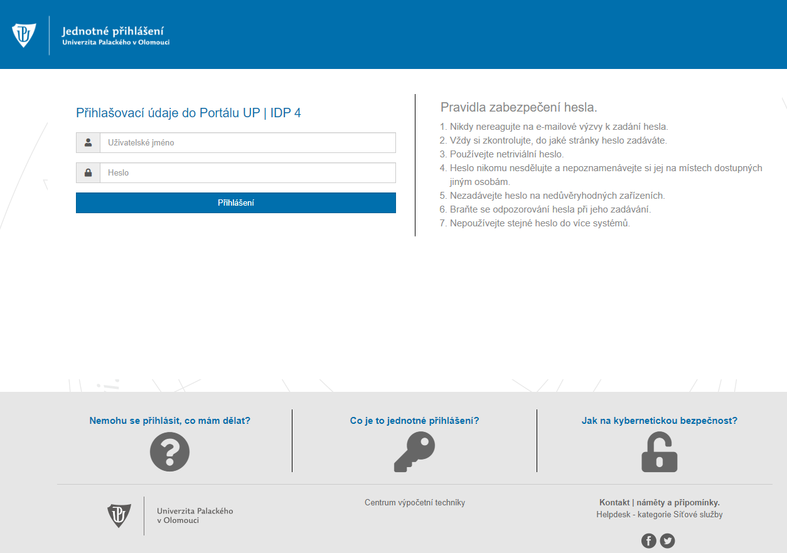
I. Vytvoření přihlašovacích údajů
Uživatelské jméno je k nalezení
v elektronické přihlášce ke studiu (prihlaska.upol.cz) v sekci Osobní údaje. Zde je uveden odkaz, pomocí něhož je nutné nastavit své počáteční heslo.
Po zápisu do studia bude nejpozději do 2 dnů tato informace také zaslána na osobní mail uvedený v e-přihlášce.
Prvotní nastavení hesla provedete pomocí informací uvedených na: https://wiki.upol.cz/upwiki/Nastaveni_hesla
Postup pro přihlášení do emailu naleznete na: https://wiki.upol.cz/upwiki/Pristup_k_e-mailu

Slide 9
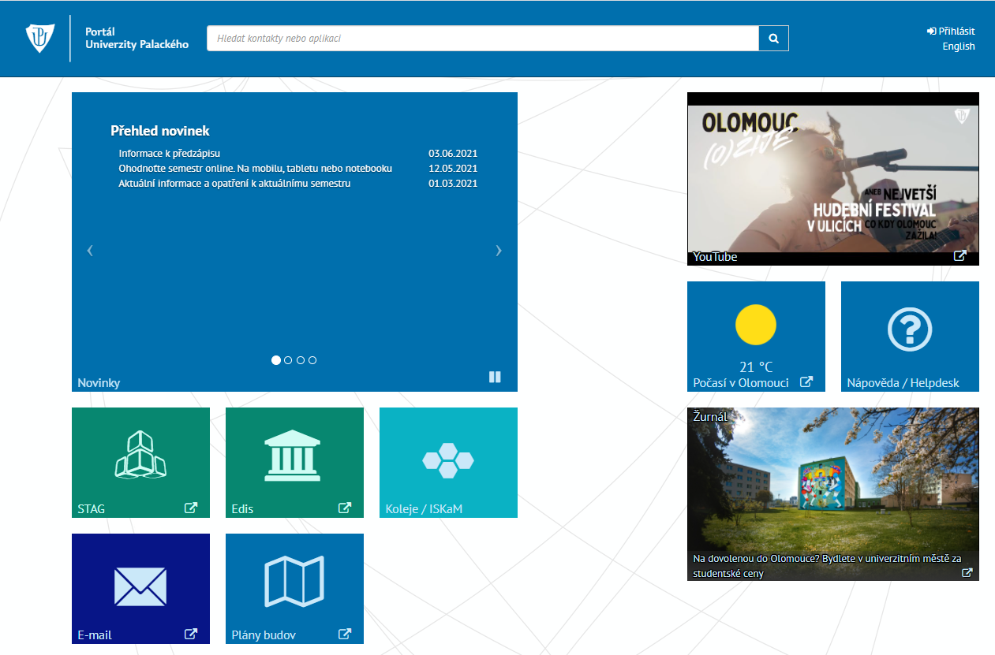
II. Přihlášení do el. systémů
Portál UP je bránou s přístupem ke všem elektronickým systémům univerzity a je k dispozici na stránce: https://portal.upol.cz
Po získání přihlašovacích údajů je možné přihlásit se do Portálu, rozcestníku, který vás nasměruje na vámi požadovanou aplikaci.
V pravém horním rohu obrazovky se student přihlašuje přiděleným jménem a heslem.
Na adrese https://wiki.upol.cz/upwiki/Portal je zveřejněn podrobný postup, jak vytvořit přístup do Portálu UP.

Slide 10
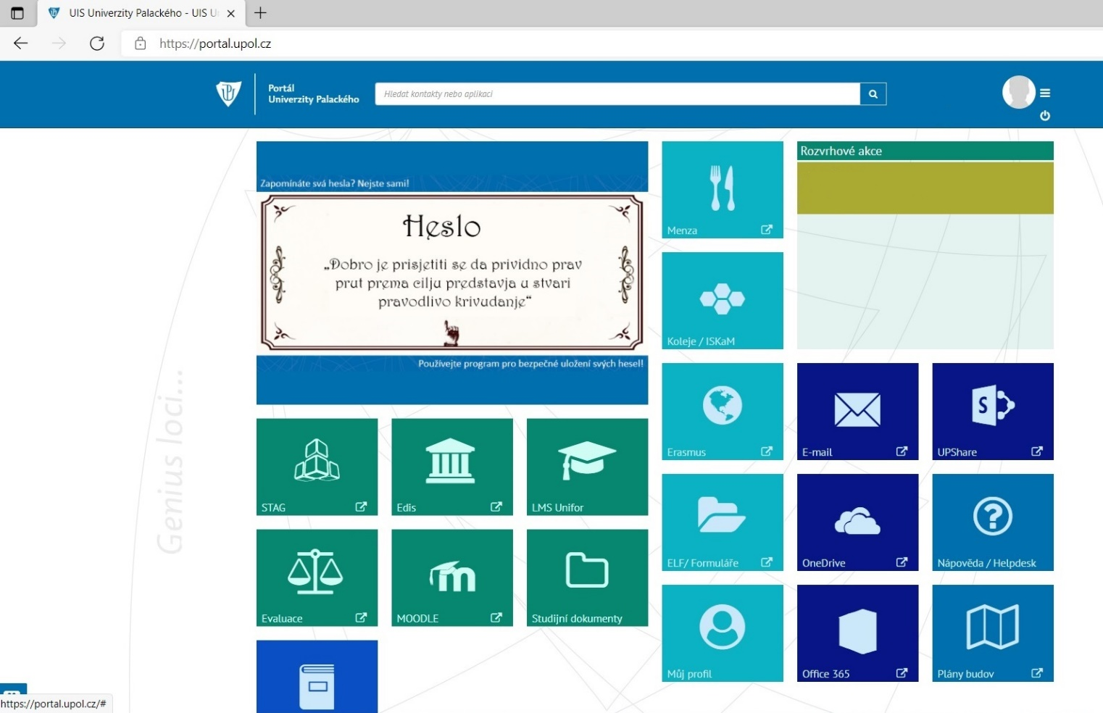
Po přihlášení do Portálu se objeví jednotlivé aplikace, tzv. „dlaždice“
Pozn.: STAG je nejdůležitější aplikací sloužící ke správě předmětů a studia studenta
Rozvrh si student vytváří v aplikaci STAG - Moje studium - Předzápis

Slide 11
Studijní plán
III. Zápis předmětů
Předměty Vašeho studijního plánu jsou k dispozici na Portále UP
v aplikaci STAG v části Moje studium – Vizualizace studia
Studijní program má svůj studijní plán, který tvoří:
A – povinné předměty (splnit všechny)
B – povinně volitelné předměty (splnit minimální limit)
C – volitelné předměty (doplnění kreditů)
Předmět je označen zkratkou katedry/zkratkou názvu předmětu, např. KPS/TSPS@ znamená katedra psychologie a patopsychologie, předmět Sociální psychologie.
Způsoby ukončení předmětů:
Zp - zápočet
Ko - kolokvium
Zk – zkouška
ZS - zimní semestr
LS - letní semestr
3 POKUSY pro splnění předmětu, podrobné informace viz Studijní a zkušební řád UP

Slide 12
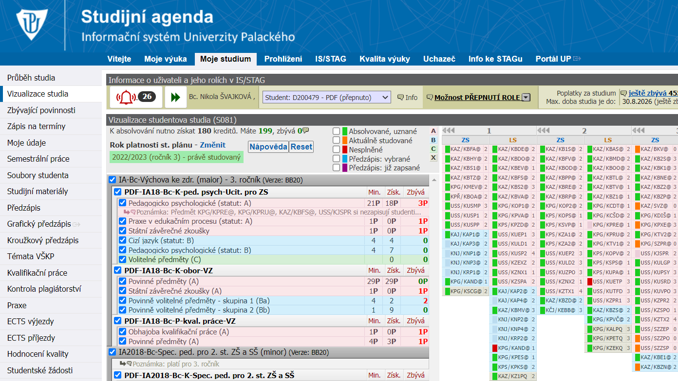
STAG - Vizualizace studia

Slide 13
Kreditní systém
Student je povinen v průběhu celého studia získat minimální počet kreditů:
bakalářské studium – 180 kreditů
navazující studium – 120 kreditů
magisterské studium – 300 kreditů
V jednom akademickém roce si student zapisuje optimálně 60 kreditů.
Studenti sdruženého studia dvou programů si zapisují předměty maior i minor.
Pro postup do vyššího ročníku je nutné získat minimum 40 kreditů.
Zapsaný nesplněný povinný předmět je student povinen si opětovně zapsat v následujícím akademickém roce.
Podruhé zapsaný předmět je nutno splnit!
Výjimku tvoří předměty s povolením jednoho zápisu, viz příloha Vnitřního předpis PdF-A-19/01 k provedení SZŘ na PdF UP (k dispozici ke stažení na stránkách fakulty v části
O fakultě – Úřední deska)

Slide 14
Seznam zkratek kateder a ústavů PdF UP
KAZ Katedra antropologie a zdravovědy
KČJ Katedra českého jazyka a literatury
KHV Katedra hudební výchovy
KMT Katedra matematiky
KPV Katedra primární a preprimární pedagogiky
KPS Katedra psychologie a patopsychologie
KPŘ Katedra biologie
KVS Katedra společenských věd
KTE Katedra technické a informační výchovy
KVV Katedra výtvarné výchovy
UCJ Ústav cizích jazyků (KAJ - sekce anglického jazyka, KNJ – sekce německého jazyka)
KPG Ústav pedagogiky a sociálních studií
USS Ústav speciálněpedagogických studií

Slide 15

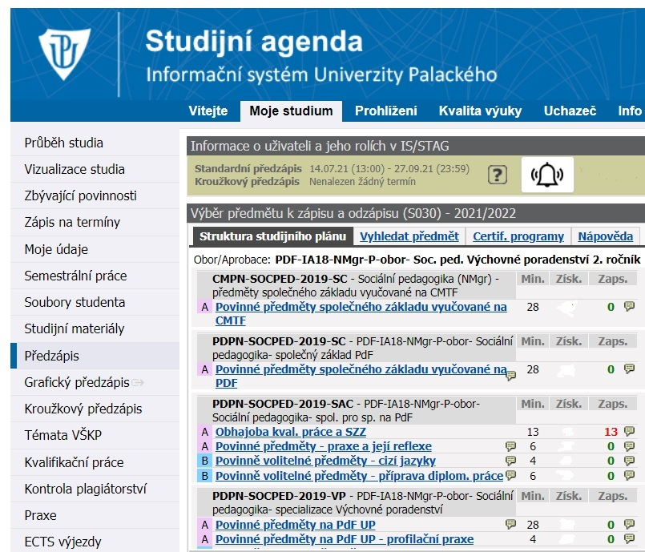
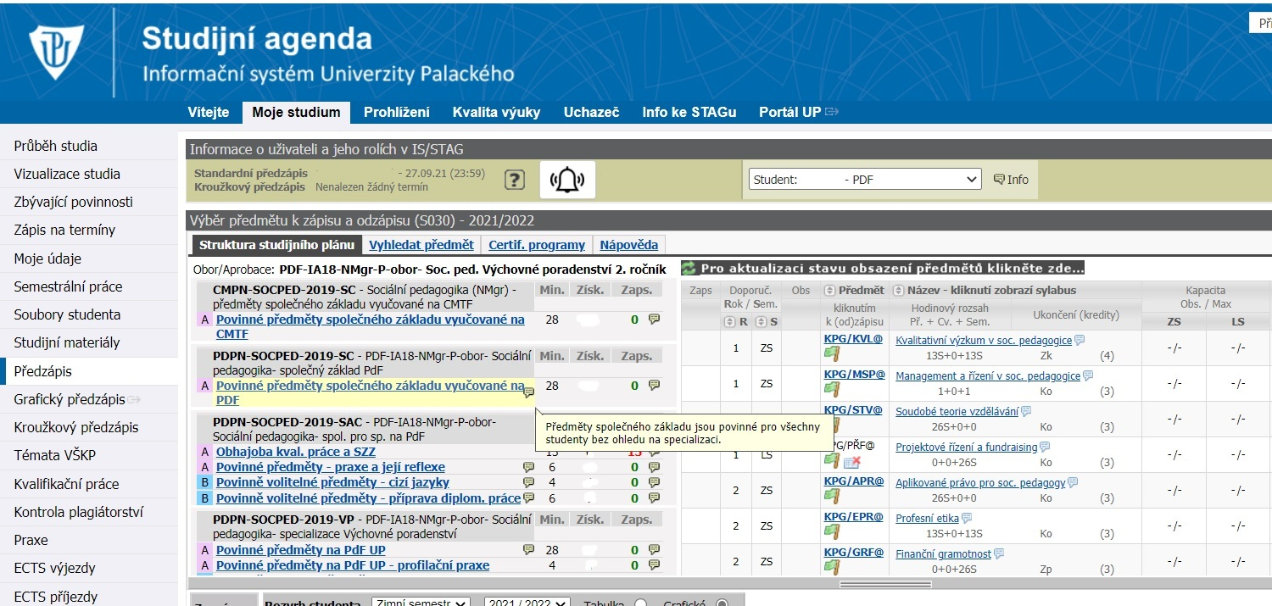
Zápis předmětů - Vytvoření rozvrhu
STAG – Moje studium - Předzápis
(vzorový příklad zápisu předmětů studenta programu Sociální pedagogika – specializace Výchovné poradenství)
Po rozkliknutí odkazu (1) dané části studijního plánu se otevře nabídka (2) k zapsání předmětů (3).
1
2
3
studijní oddělení Pedagogické fakulty Univerzity Palackého v Olomouci, Žižkovo nám. 5, 771 40 Olomouc

Slide 16
Elektronický zápis předmětů (po zápisu do studia) bakalářské studium
prezenční studium
ZS: od 5. 9. 2023 (12:00 hod.) do 25. 9. 2023
LS: od 25. 1. 2024 (13:00 hod.) do 19. 2. 2024
kombinované studium
ZS: od 5. 9. 2023 (13:00 hod.) do 25. 9. 2023
LS: od 25. 1. 2024 (13:00 hod.) do 19. 2. 2024
Studenti kombinované formy provádějí zápis předmětů na celý akademický rok 2023/24, nikoliv pouze na jednotlivé semestry.
V případě technických potíží se obracejte na
https://helpdesk.upol.cz

Slide 17
Elektronický zápis předmětů (po zápisu do studia) magisterské studium
prezenční studium
ZS: od 6. 9. 2023 (9:00 hod.) do 25.9.2023
LS: od 23. 1. 2024 (13:00 hod.) do 19. 2. 2024
kombinované studium
ZS: od 5. 9. 2023 (14:00 hod.) do 25. 9. 2023
LS: od 23. 1. 2024 (13:00 hod.) do 19. 2. 2024
Studenti kombinované formy provádějí zápis předmětů na celý akademický rok 2023/24, nikoliv pouze na jednotlivé semestry.
V případě technických potíží se obracejte na
https://helpdesk.upol.cz

Slide 18
Kombinované studium
Rozvrhy
Prezenční studium
Informace o rozvrzích budou k dispozici na stránkách fakulty v části Student – Rozvrhy prezenčního studia
Informace k rozvrhům prezenčního studia
Kontakty na rozvrháře jednotlivých pracovišť
Informace o rozvrzích budou k dispozici na stránkách fakulty v části Student – Rozvrhy kombinovaného studia
Informace a doporučení k rozvrhům kombinovaného studia
Kontakty na rozvrháře jednotlivých pracovišť
Při zápisu předmětu mohou vzniknout rozvrhové kolize, problémy s nedostačující kapacitou předmětu a další.
V těchto případech se obracejte e-mailem na rozvrháře pracoviště (seznam je zveřejněný na webových stránkách, Student - Rozvrhy prezenčního / kombinovaného studia) nebo sekretářku katedry, a to dle zkratky dotčeného předmětu. Jednotliví vyučující ani studijní oddělení nemají oprávněný přístup.
Hlavní rozvrhářkou fakulty je Mgr. Daniela Bujarová

Slide 19
Cizí jazyk – Anglický/Německý/Ruský jazyk pro pedagogické profese
Informace k zápisu předmětu pro nefilologické obory
Základní informace pro všechny studenty 1. ročníku bakalářského studia:
Předmět Cizí jazyk pro pedagogické profese si zapisují všichni studenti 1. ročníku bakalářského studia, kde je tento předmět uveden ve studijním plánu. - Studenti si volí pouze jeden jazyk z nabídky.
Studenti si zvolí stejný cizí jazyk pro zimní a letní semestr, tedy
  v prezenční formě studia: KAJ/AJP1@ a KAJ/AJP2@ nebo KNJ/NJP1@ a KNJ/NJP2@ nebo KNJ/RJP1@ a KNJ/RJP2@
  v kombinované formě studia: KAJ/KAP1@ a KAJ/KAP2@ nebo KNJ/KNP1@ a KNJ/KNP2@ nebo KNJ/KRP1@ a KNJ/KRP2@
Cizí jazyk 1 se vyučuje v zimním semestru a Cizí jazyk 2 v letním semestru. Studenti musí splnit Cizí jazyk 1 i Cizí jazyk 2
Studenti musí splnit jak Cizí jazyk 1, tak Cizí jazyk 2. Pokud nesplní Cizí jazyk 1 v zimním semestru, mohou si zapsat Cizí jazyk 2 v letním semestru a Cizí jazyk 1 splnit dodatečně.
Informace k zápisu předmětu pro filologické obory
Anglický jazyk pro pedagogické profese 3 a 4 (AJP3@ a AJP4@/KAP3@ a KAP4@) je určen pouze studentům studijního programu Anglický jazyk se zaměřením na vzdělávání
Německý jazyk pro pedagogické profese 3 a 4 (NJP3@ a NJP4@/KNP3@ a KNP4@) je určen pouze studentům studijního programu Německý jazyk se zaměřením na vzdělávání (viz také níže).
Upřesnění pro studenty studijních programů Anglický jazyk se zaměřením na vzdělávání a Německý jazyk se zaměřením na vzdělávání (maior, minor, completus):
Studentům studijního programu Anglický jazyk se zaměřením na vzdělávání SE DOPORUČUJE zvolit si německý nebo ruský jazyk.
Studenti studijního programu Anglický jazyk se zaměřením na vzdělávání, kteří nemají žádnou předchozí zkušenost se studiem německého nebo ruského jazyka, si zvolí Anglický jazyk pro pedagogické profese 3 a 4.
Studenti studijního programu Německý jazyk se zaměřením na vzdělávání si mohou zvolit jednu z následujících možností:
Německý jazyk pro pedagogické profese 3 a 4
Ruský jazyk pro pedagogické profese 1 a 2
Anglický jazyk pro pedagogické profese 1 a 2

Slide 20
Uznávání předmětů
Podle SZŘ UP je možné uznat předměty s hodnocením A – D.
Maximální doba pro uznání předmětu – do 3 let od doby vykonání (rozhodná doba je den podání žádosti).
Státní závěrečné zkoušky a obhajoby kvalifikačních prací nelze uznat.
Informace a návod k podání žádosti jsou zveřejněny na stránkách fakulty v části Student – Administrativa - https://www.pdf.upol.cz/student/administrativa/ - Elektronická žádost o uznání předmětů.
Postup podávání upravuje vnitřní norma PdF-B-22/08 Pravidla pro podávání a zpracování el. žádostí o uznání předmětů (upol.cz), která je zveřejněna na stránkách fakulty v části O fakultě – Úřední deska

Slide 21
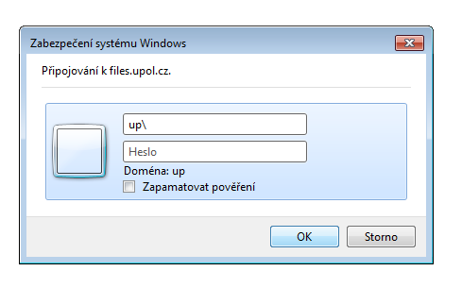

Tiskopisy a formuláře žádostí
  po přihlášení se do Portálu ikona ELF/Formuláře
na webu PdF UP v sekci Student – Administrativa – Formuláře a dokumenty ke stažení
Podrobnější informace jsou dostupné na ELF2 – wiki.upol.cz

Slide 22
Potvrzení o studiu
Elektronickou verzi POTVRZENÍ O STUDIU si student vygeneruje na Portále UP, dlaždice ELF/Formuláře až po zápise do 1. ročníku studia po vytvoření přihlašovacích údajů.
IČ školy: 61989592
Změna osobních údajů
Před zápisem ke studiu si zkontrolujte osobní údaje uvedené v elektronické přihlášce, které se Vám zobrazily v Zápisovém listu (záložka Dokumenty v e-přihlášce).
Změnu osobních údajů hlásí student prostřednictvím Evidenčního listu. Dokument, jenž je zavěšen na webu PdF UP, Student – Administrativa – Formuláře a dokumenty ke stažení, je potřeba doručit na studijní oddělení.
Telefonní číslo, osobní e-mailovou adresu si student může upravit sám (Portál UP – STAG – Moje studium – Moje údaje).

Slide 23
Praxe
Kvalifikační práce
Podklad pro zadání kvalifikační práce (BP – bakalářská práce, DP – diplomová práce) si student zadává v předposledním ročníku standardní doby studia do 28. února daného akademického roku.
(bakalářské studium – 2. ročník, magisterské studium – 4. ročník, navazující magisterské studium – 1. ročník)
Zadávání témat kvalifikačních prací upravuje vnitřní norma:
Zadávání a schvalování témat bakalářských a magisterských prací v rámci IS STAG na PdF UP (upol.cz)
https://www.pdf.upol.cz/student/praxe/
Seznam metodiků praxí
Časový harmonogram praxí
Smlouvy
Studium v zahraničí - Erasmus+
https://www.pdf.upol.cz/student/studium-v-zahranici/
zahraniční oddělení PdF UP, Mgr. Jana Dostálová

Slide 24
Identifikační karty (ISIC, IK)
Hromadný výdej karet začne týden před zahájením akademického roku, tj. v polovině září 2023 v Centru výpočetní techniky UP, Biskupské nám.1 (budova Zbrojnice), a to pro všechny zapsané, kteří provedli online platbu a odeslali žádost o IK s fotografií.
více na https://cvt.upol.cz/identifikacni_karty_ik/, kde jsou uvedeny i kontakty
Veškeré dotazy týkající se nových karet, výměn karet, blokací karet, výdeje validačních známek a plateb licencí směřujte výhradně na http://helpdesk.upol.cz – kategorie ISIC. Jedině tak může být zajištěna adekvátní reakce na dotazy.

Slide 25
Stipendia
https://www.upol.cz/studenti/studium/stipendia/
Stipendijní řád UP
prospěchová a mimořádná stipendia – Mgr. Daniela Bujarová, PdF UP
ubytovací a sociální stipendia – Monika Smitková, Rektorát UP – oddělení pro studium
Poplatky spojené se studiem
https://www.upol.cz/studenti/studium/poplatky/
Monika Smitková, Rektorát UP – oddělení pro studium
Koleje a menzy
https://skm.upol.cz/
Přihlášku k ubytování na kolejích lze podat i před zápisem ke studiu
FAQ – nejčastější dotazy spojené s ubytováním a stravováním

Slide 26
Děkujeme za pozornost a přejeme úspěšné studium v akademickém roce 2023/2024.

Slide 27
Mgr.
Martina Fišerová
Prezenční bakalářské studium
1 STUDIJNÍ PROGRAM
Ajco | Anglický jazyk se zaměřením na vzdělávání
NJco | Německý jazyk se zaměřením na vzdělávání
VTco | Výtvarná tvorba se zaměřením na vzdělávání
UMŠ | Učitelství pro mateřské školy
SPAS | Speciální pedagogika se zaměřením na pedagogické asistentství
SPBC | Sociální pedagogika - specializace Výchova ve volném čase
SPEP | Speciální pedagogika se zaměřením na expresivní přístupy
SPBP | Sociální pedagogika - specializace Prevence sociálně patologických jevů
SPZF | Speciální pedagogika se zaměřením na rozvoj zrakových funkcí
UPVOV | Učitelství praktického vyučování a odborného výcviku
MEZIFAKULTNÍ STUDIUM, KOMBINACE 2 STUDIJNÍCH PROGRAMŮ
 | mimo kombinace se Speciální pedagogikou
martina.fiserova@upol.cz
585 635 014
místnost: 2.41
Kombinované bakalářské studium
1 STUDIJNÍ PROGRAM
UMŠ | Učitelství pro mateřské školy
SPBC | Sociální pedagogika - Výchova ve volném čase
SPBP | Sociální pedagogika - Prevence sociálně patologických jevů
UPVOV | Učitelství praktického vyučování a odborného výcviku
MEZIFAKULTNÍ STUDIUM, KOMBINACE 2 STUDIJNÍCH PROGRAMŮ
 | mimo kombinace se Speciální pedagogikou

Slide 28
Ing.
Jiří Janošík
Prezenční bakalářské studium
1 STUDIJNÍ PROGRAM
VYCH | Vychovatelství
Kombinované bakalářské studium
1 STUDIJNÍ PROGRAM
VYCH | Vychovatelství
AJco | Anglický jazyk se zaměřením na vzdělávání completus
NJco | Německý jazyk se zaměřením na vzdělávání completus
SPAS | Speciální pedagogika se zaměřením na pedagogické asistentství
KOMBINACE 2 STUDIJNÍCH PROGRAMŮ
AJ | Anglický jazyk se zaměřením na vzdělávání
ČJL | Český jazyk a literatura se zaměřením na vzdělávání
IT | Informační technologie se zaměřením na vzdělávání
MV | Matematika se zaměřením na vzdělávání
NJ | Německý jazyk se zaměřením na vzdělávání
PREV | Přírodopis a environmentální výchova se zaměřením na vzdělávání
SPP | Speciální pedagogika v kombinaci
SV | Společenské vědy se zaměřením na vzdělávání
TEV | Technika a praktické činnosti se zaměřením na vzdělávání
VZ | Výchova ke zdraví se zaměřením na vzdělávání
MEZIFAKULTNÍ STUDIUM, KOMBINACE 2 STUDIJNÍCH PROGRAMŮ
 | kombinace se Speciální pedagogikou
jiri.janosik@upol.cz
585 635 024
Žižkovo nám. 5
místnost: 2.82

Slide 29
Petra Špundová
Prezenční bakalářské studium
KOMBINACE 2 STUDIJNÍCH PROGRAMŮ
AJ | Anglický jazyk se zaměřením na vzdělávání
ČJL | Český jazyk a literatura se zaměřením na vzdělávání
HIV | Historie se zaměřením na vzdělávání
HK | Hudební kultura se zaměřením na vzdělávání
IT | Informační technologie se zaměřením na vzdělávání
MV | Matematika se zaměřením na vzdělávání
NJ | Německý jazyk se zaměřením na vzdělávání
PREV | Přírodopis a environmentální výchova se zaměřením na vzdělávání
SV | Společenské vědy se zaměřením na vzdělávání
TEV | Technika a praktické činnosti se zaměřením na vzdělávání
VT | Výtvarná výchova se zaměřením na vzdělávání
VZ | Výchova ke zdraví se zaměřením na vzdělávání
petra.spundova@upol.cz
585 635 026
Žižkovo nám. 5
místnost: 2.40

Slide 30
Mgr.
Eva Švubová
Prezenční bakalářské studium
1 STUDIJNÍ PROGRAM
SPPDRA | Speciální pedagogika - dramaterapie
SPANDR | Speciální pedagogika - andragogika
UMŠSP | Učitelství pro mateřské školy a speciální pedagogika
SPINT | Speciální pedagogika - intervence
SPRV | Speciální pedagogika - raný věk
VYSP | Vychovatelství a speciální pedagogika
KOMBINACE 2 STUDIJNÍCH PROGRAMŮ
SPP | Speciální pedagogika v kombinaci
MEZIFAKULTNÍ STUDIUM, KOMBINACE 2 STUDIJNÍCH PROGRAMŮ
 | kombinace se Speciální pedagogikou
eva.svubova@upol.cz
 585 635 029
Žižkovo nám. 5
místnost: 2.40
Kombinované bakalářské studium
1 STUDIJNÍ PROGRAM
SPANDR | Speciální pedagogika - andragogika
UMŠSP | Učitelství pro mateřské školy a speciální pedagogika
SPINT | Speciální pedagogika – intervence
SPRV | Speciální pedagogika - raný věk
VYSP | Vychovatelství a speciální pedagogika

Slide 31
Pavlína Liendlová
Magisterské studium
1 STUDIJNÍ PROGRAM, PREZENČNÍ I KOMBINOVANÁ FORMA
U1ST | Učitelství pro 1. stupeň ZŠ
pavlina.liendlova@upol.cz
 585 635 027
Žižkovo nám. 5
místnost: 2.83A
Navazující magisterské studium
1 STUDIJNÍ PROGRAM, PREZENČNÍ I KOMBINOVANÁ FORMA
ŘVA | Řízení volnočasových aktivit
PREPED | Předškolní pedagogika
SPNC | Sociální pedagogika - specializace Projektování a management
SPNP | Sociální pedagogika - specializace Výchovné poradenství

Slide 32
Mgr.
Magda Řezníčková
Prezenční magisterské studium
1 STUDIJNÍ PROGRAM
LOGO | Logopedie
Prezenční navazující magisterské studium
1 STUDIJNÍ PROGRAM
UVVco | Učitelství výtvarné výchovy pro 2. stupeň ZŠ, SŠ a ZUŠ completus
DRAM | Dramaterapie
SPIP | Speciální pedagogika – intervence u dětí v předškolním věku
SPOR | Speciální pedagogika - poradenství
UOPZŠ | Učitelství odborných předmětů pro střední zdravotnické školy
magda.reznickova@upol.cz
 585 635 023
Žižkovo nám. 5
místnost: 2.42
Kombinované navazující magisterské studium
1 STUDIJNÍ PROGRAM
SPOR | Speciální pedagogika – poradenství
UOPZŠ | Učitelství odborných předmětů pro střední zdravotnické školy
UNJco | Učitelství německého jazyka pro ZŠ completus
KOMBINACE 2 STUD. PROGRAMŮ
 | Speciální pedagogika pro 2. stupeň ZŠ a SŠ v kombinaci
 | Učitelství pro 2. stupeň ZŠ a SŠ v kombinaci
 | Edukace v kultuře
MEZIFAKULTNÍ STUDIUM, KOMBINACE 2 STUD. PROGRAMŮ
 | Speciální pedagogika pro 2. stupeň ZŠ a SŠ
 | Učitelství pro 2. stupeň ZŠ a SŠ v kombinaci

Slide 33
Mgr.
Marcela Vlčková
Magisterské studium
1 STUDIJNÍ PROGRAM, PREZENČNÍ I KOMBINOVANÁ FORMA
U1SPN | Učitelství pro 1. stupeň ZŠ a speciální pedagogika
Prezenční navazující magisterské studium
1 STUDIJNÍ PROGRAM
UAJco | Učitelství anglického jazyka pro ZŠ
UNJco | Učitelství německého jazyka pro ZŠ
KOMBINACE 2 STUDIJNÍCH PROGRAMŮ
 | Učitelství pro 2. st. ZŠ a SŠ v kombinaci
 | Speciální pedagogika pro 2.stupeň ZŠ a SŠ v kombinaci
 | Edukace v kultuře v kombinaci
MEZIFAKULTNÍ STUDIUM, KOMBINACE 2 STUDIJNÍCH PROGRAMŮ
 | Učitelství pro 2. stupeň ZŠ a SŠ v kombinaci
 | Speciální pedagogika pro 2. stupeň ZŠ a SŠ v kombinaci
 | Edukace v kultuře v kombinaci
marcela.vlckova@upol.cz
 585 635 025
Žižkovo nám. 5
místnost: 2.42
Kombinované navazující magisterské studium
1 STUDIJNÍ PROGRAM
MUT | Muzikoterapie
UAJco | Učitelství anglického jazyka pro ZŠ completus

